Slide 1
Friksjon på offshore helikopterdekk
Sluttpresentasjon
Prosjekt Sklisikkerhet og Prosjekt Friksjonsdokumentering
Luftfartstilsynet
John Arild Gundersen, Technical Authority Aviation, Aker BP
på vegne av industrikonsortiet
Notes:
Velkommen. Dette er sluttpresentasjonen av industriens arbeid med friksjon på offshore helikopterdekk, gjennom Prosjekt Sklisikkerhet og Prosjekt Friksjonsdokumentering. Jeg presenterer på vegne av konsortiet Equinor, Aker BP, ConocoPhillips, Vår Energi, OKEA, med Aircontact Services som prosjektleder, Royal NLR som laboratorium og Marine Aluminium som teknisk rådgiver.

Slide 2
AGENDA
Agenda
01
Bakgrunn
05
Merkemaling og vedlikehold
02
Ny referanseverdi
06
Landingsnett
03
Klassifisering av helidekk
07
Tilgang til dokumentasjon
04
Resultater
08
Anbefalinger
2
Notes:
Presentasjonen tar ca. 20 minutter. Vi går gjennom bakgrunnen, den nye referanseverdien og klassifiseringen av helidekkene, før vi viser resultatene. Til slutt kommer anbefalingene til Luftfartstilsynet og tid til spørsmål.

Slide 3
BAKGRUNN
Fra forskriftskrav til dokumentert friksjon
01.07.2019
09.06.2023
15.05.2024
29.10.2025
19.08.2026
BSL D 5-1 §16 Sklisikkerhet trer i kraft
Mandat for Prosjekt Sklisikkerhet
Rapport Sklisikkerhet: metodikk
Prosjekt Friksjons- dokumentering etablert
Sluttrapport: dokumentert μ per helidekk
UTGANGSPUNKT
Veiledningen bygde på kraft og statisk friksjon – industrien så ingen praktisk måte å implementere den på.
LUFTFARTSTILSYNET
Luftfartstilsynet deltok i observatørgruppen i Prosjekt Sklisikkerhet.
Kilde: BSL D 5-1 (FOR-2019-05-14-604); ACS-FR-2024-001; ACS-FR-2026-001
3
Notes:
BSL D 5-1 §16 om sklisikkerhet trådte i kraft 1. juli 2019, men veiledningen bygde på kraft og statisk friksjon, som industrien ikke fant noen praktisk måte å implementere. Prosjekt Sklisikkerhet fikk mandat 9. juni 2023 og leverte metodikken 15. mai 2024, med Luftfartstilsynet i observatørgruppen. Prosjekt Friksjonsdokumentering ble etablert 29. oktober 2025 og leverte sluttrapport 19. august 2026 med dokumentert friksjon per helidekk.

Slide 4
NY REFERANSEVERDI
Dynamisk friksjon (μ) som referanse
Dynamisk friksjonskoeffisient (μ)
ANBEFALT MINIMUM
0,60
stasjonære helidekk
0,65
bevegelige helidekk
Målt med bremset-hjul-metode
Sporbar til fullskala labtest hos NLR: S-92 hjul/dekk, ca. 2 t hjullast, vått dekk
Statisk friksjon kan ikke måles i felt – det finnes ikke portabelt utstyr
Anbefalte verdier = etablerte industriverdier
ELDRE HELIDEKK (IDRIFTSATT FØR 01.01.2017)
0,50 / 0,55
Kilde: ACS-FR-2024-001; ACS-FR-2026-001
4
Notes:
Referansen er dynamisk friksjonskoeffisient, målt med bremset-hjul-metode og sporbar til fullskala labtest hos NLR med S-92 hjul og dekk, ca. 2 tonn hjullast og vått dekk. Statisk friksjon lar seg ikke måle praktisk i felt fordi det ikke finnes portabelt utstyr. Anbefalt minimum er 0,60 for stasjonære og 0,65 for bevegelige helidekk, som er etablerte industriverdier. For eldre dekk idriftsatt før 1.1.2017 under CAP 437-regimet anbefales 0,50 og 0,55, alternativt en engangs vurderingsbasert dispensasjon.

Slide 5
GRUNNLAGET FOR VERDIEN
God margin mot beregnet behov
Beregnet behov vs. anbefalt minimum (μ)
LABVERIFIKASJON (NLR)
≈ 0,59 ≈ 0,6
Statistisk nedre grense, dynamisk μ: 0,701 − 3 × 0,036
S-92, 9 000 kg minstevekt, 60 kt vind, verste retning 45°. Bevegelig: 3° stamp/rull + 1,3 m/s hiv.
Stasjonær
0,13
0,60 (≈4,6×)
Bevegelig
0,20
HARMONISERING ER ET ABSOLUTT KRAV
Faktor 1,22–1,56
Felttestere viser høyere enn lab – harmoniseringsfaktor må brukes
0,65 (≈3×)
Beregnet behov
Anbefalt minimum
Kilder: ACS-FR-2024-001 (15.05.2024) og ACS-FR-2026-001 (19.08.2026), Aircontact Services
5
Notes:
Beregnet minimum friksjon for å hindre skliing for S-92 med 9 000 kg minstevekt, 60 knop vind og verste retning 45 grader er 0,13 på stasjonære og 0,20 på bevegelige dekk. Det gir en sikkerhetsfaktor på ca. 4,6 og ca. 3 mot 0,60 og 0,65. Labtestene gir en statistisk nedre grense på 0,701 minus tre standardavvik, ca. 0,59, som er konsistent med 0,6. Feltutstyr viser 1,22 til 1,56 ganger høyere enn lab, så harmonisering med skaleringsfaktor er et absolutt krav.

Slide 6
KLASSIFISERING
Fire kategorier helidekkoverflater
64
57
7
helidekk dokumentert
aluminiumsdekk (A–C)
malte dekk (D)
A
Direkte dokumentasjon
B
Indirekte dokumentasjon
C
Merlin-type (eldre)
D
Malte dekk m/antiskid
18 dekk
24 dekk
15 dekk
7 dekk
μ 0,66–0,70
μ 0,66–0,71
μ 0,58
μ 0,56–0,77
Egen NLR-rapport eller identifisert labkvalifisert planke: 353-B, MA005, MA008, MA010, MA015
Sporbar til labtestet referanseflate: MA008, 353-B, UNI10SK10-XE
Perforerte/krumme planker. Egen NLR-test med originale planker (NLR-CR-2026-026)
Målt offshore med harmonisert portabel tester (NLR-CR-2023-458, CAP 437-prosedyre)
Kilde: ACS-FR-2026-001, Aircontact Services (19.08.2026)
6
Notes:
Totalt er 64 helidekk dokumentert: 57 aluminiumsdekk og 7 malte dekk. Kategori A har direkte dokumentasjon gjennom egen NLR-rapport eller positivt identifisert labkvalifisert planke, og kategori B er sporbar til en labtestet referanseflate. Kategori C er eldre Merlin-dekk med egen NLR-test, og kategori D er malte dekk som er målt individuelt offshore med harmonisert tester.

Slide 7
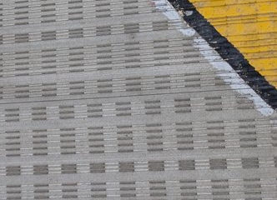
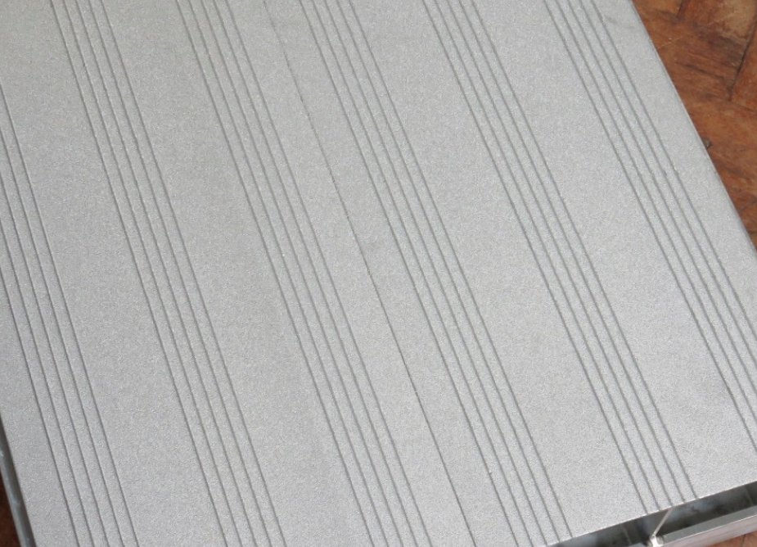
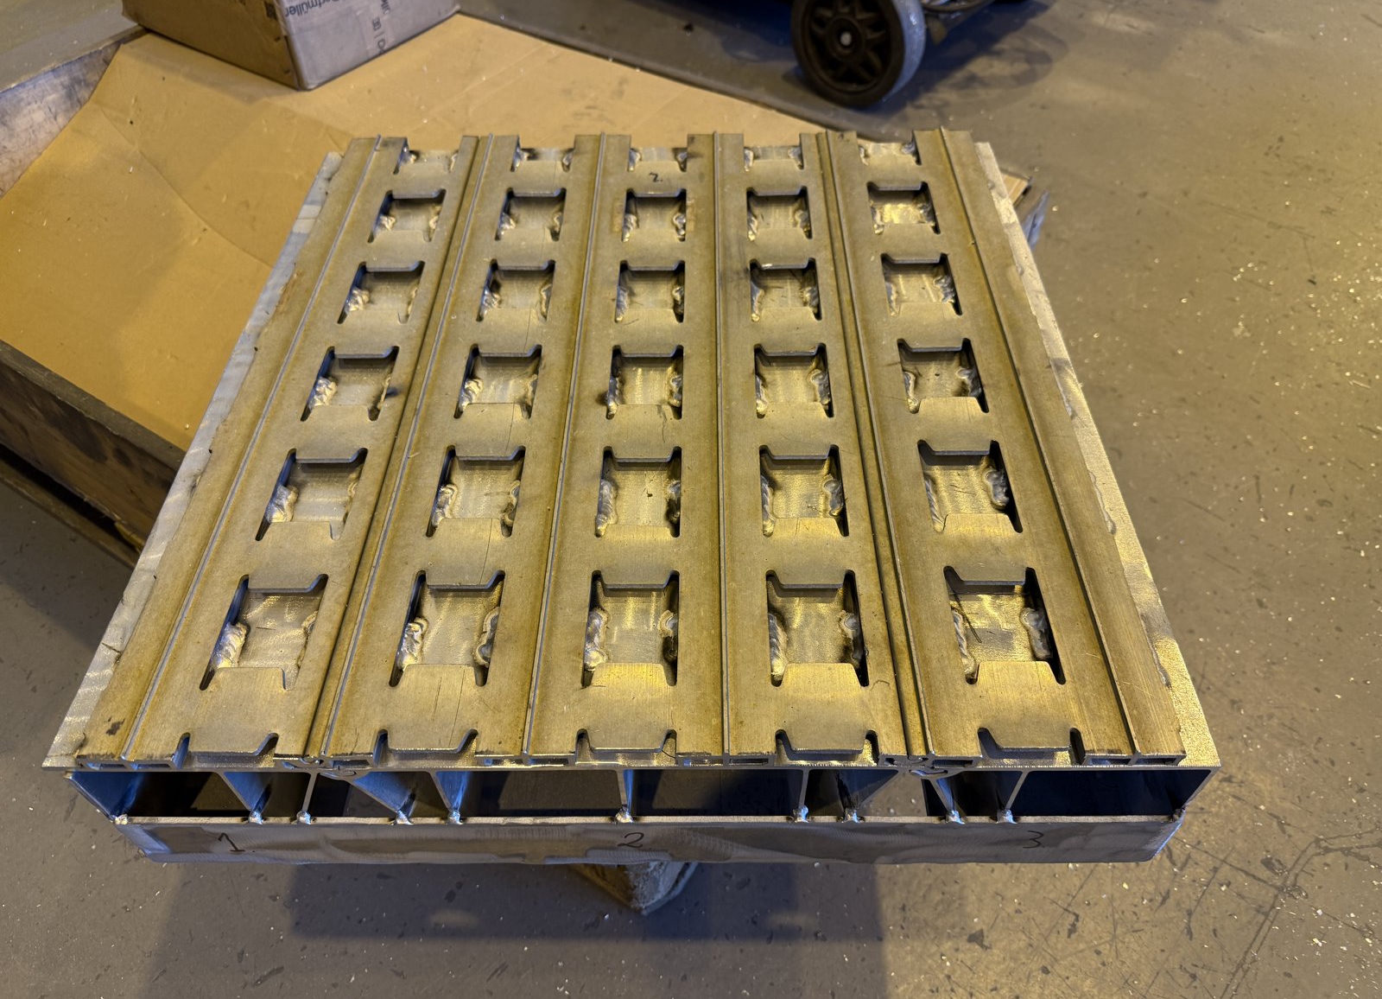
ALUMINIUMSDEKK – KATEGORI A, B OG C
Dokumentert via labtestede referanseflater
Kategori A – direkte dokumentasjon
Kategori B – indirekte dokumentasjon
Kategori C – Merlin-type
Eldre dekk trenger ingen ny labtesting – dokumentert via sporbarhet til labtestede referanseflater
Merlin-dekk: egen fullskala labtest hos NLR med originale planker (NLR-CR-2026-026)
Kilde: ACS-FR-2026-001, Aircontact Services (19.08.2026)
7
Notes:
For aluminiumsdekkene har vi unngått ny labtesting av eldre dekk ved å spore hver dekktype til en labtestet referanseflate. Kategori A har egen rapport eller identifisert planke, mens kategori B er knyttet til nærmeste referanseflate med tilsvarende egenskaper. Merlin-dekkene skiller seg ut med perforerte og krumme planker, og fikk derfor en egen fullskala labtest hos NLR med originale planker.

Slide 8
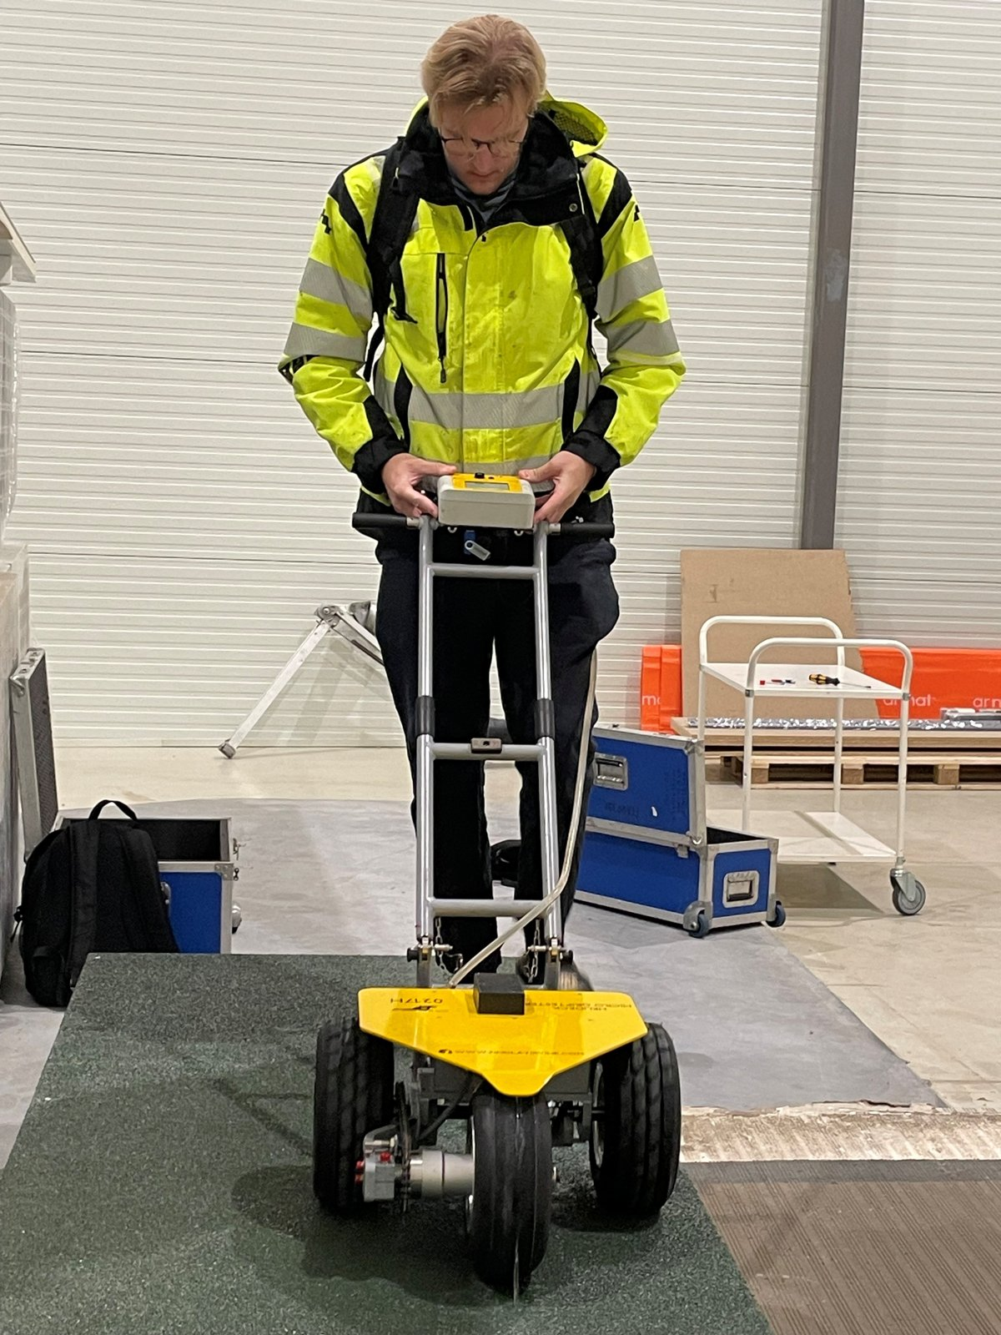
MALTE DEKK – KATEGORI D
Malte dekk målt offshore, harmonisert
Portabel tester harmonisert på Aircontacts NLR-testede malte referansedekk
Harmoniseringsfaktor brukt på alle offshoremålinger
Målt μ per malt helidekk (harmonisert)
Draupner
0,56
Eldfisk 2/7 B
0,63
Statfjord A
0,66
Statfjord B
0,65
Statfjord C
0,67
Ula
0,77
Yme
0,60
Kilde: ACS-FR-2026-001, Aircontact Services (19.08.2026)
8
Notes:
De sju malte dekkene er målt individuelt offshore med en portabel tester med bremset hjul. Testeren er harmonisert på Aircontacts malte referansedekk som er testet hos NLR, og harmoniseringsfaktoren er brukt på alle offshoremålinger. Verdiene spenner fra 0,56 på Draupner til 0,77 på Ula.

Slide 9
RESULTATER
Alle dokumenterte helidekk oppfyller kravet
64 / 64
dokumenterte helidekk oppfyller anbefalte minimumsverdier
LAVESTE VERDIER
Draupner 0,56 og Merlin-dekk 0,58 – alle eldre dekk (≥ 0,50 / 0,55)
NYERE DEKK
Alle dekk fra 2017 eller senere: ≥ 0,70
ANDRE FAKTORER
Ekstra malingslag ≈ −0,02; perforeringer ≈ ±0,01 – ingen vesentlig effekt
EKSEMPEL: AKER BP-DEKK
Helidekk | μ
Ula | 0,77
Edvard Grieg, Hod B, Ivar Aasen, Valhall Flanke Vest | 0,70
Valhall PH | 0,69
Valhall Flanke Nord/Sør, Alvheim, Skarv, Tambar | 0,66
Kilde: ACS-FR-2026-001, Aircontact Services (19.08.2026); NLR-CR-2025-607; NLR-CR-2021-146
9
Notes:
Alle 64 dokumenterte helidekk oppfyller de anbefalte minimumsverdiene. De laveste verdiene er Draupner med 0,56 og Merlin-dekkene med 0,58, som alle er eldre dekk og ligger over 0,50 og 0,55, mens alle dekk fra 2017 eller senere ligger på 0,70 eller høyere. Andre faktorer er vurdert uten vesentlig effekt: ekstra malingslag gir ca. minus 0,02 og perforeringer for brannslukking ca. pluss/minus 0,01.

Slide 10
Installation Designation | Owner / Operator | Production Year | Helideck (plank) Type | Helideck Surface | Helideck Group | Friction coefficient | Type Specific Test Report | Reference Test Report
Alvheim | Aker BP | 2001 | Qualified by reference report | Aluminium w/ friction ridges | B | 0.66 |  | NLR-CR-2017-376 issue 2, MA008
Askepott | Equinor | 2017 | 353-B | Aluminium w/ friction knobs | A | 0.70 | NLR-CR-2017-241-V-2
Balder | Vår Energi | 1997 | Qualified by reference report | Aluminium w/ friction ridges | B | 0.66 |  | NLR-CR-2017-376 issue 2, MA008
Brage | OKEA | 1992 | Qualified by reference report | Merlin-Type | C | 0.58 |  | NLR-CR-2026-026
Draugen | OKEA | 1992 | Qualified by reference report | Aluminium w/ friction ridges + Net | B | 0.66 |  | NLR-CR-2017-376 issue 2, MA008 + NLR-CR-2013-017 (Net) ^{Note1}
Draupner | Equinor | 1985 | Not Applicable | Paint w/ aggregate | D | 0.56 |  | NLR-CR-2023-458
Edvard Grieg | Aker BP | 2015 | 353-B | Aluminium w/ friction knobs | A | 0.70 | NLR-CR-2017-241-V-2
Ekofisk 2/4 K | ConocoPhilips | 1986 | Qualified by reference report | Merlin-Type | C | 0.58 |  | NLR-CR-2026-026
Ekofisk 2/4 L | ConocoPhilips | 2013 | 353-B | Aluminium w/ friction knobs | A | 0.70 | NLR-CR-2017-241-V-2
Eldfisk 2/7 B | ConocoPhilips | 1978 | Not Applicable | Paint w/ aggregate | D | 0.63 |  | NLR-CR-2023-458
Eldfisk 2/7 S | ConocoPhilips | 2015 | 353-B | Aluminium w/ friction knobs | A | 0.70 | NLR-CR-2017-241-V-2
Embla | ConocoPhilips | 1992 | Qualified by reference report | Merlin-Type | C | 0.58 |  | NLR-CR-2026-026
Gina Krog | Equinor | 2016 | 353-B | Aluminium w/ friction knobs | A | 0.70 | NLR-CR-2017-241-V-2
Gjøa | Vår Energi | 2010 | MA010 | Aluminium w/ friction knobs | A | 0.69 | NLR-CR-2017-376 issue 2
Goliat | Vår Energi | 2014 | MA015 | Aluminium w/ friction knobs | A | 0.68 | NLR-CR-2018-148 + TB1735
Grane | Equinor | 2003 | Qualified by reference report | Aluminium w/ friction ridges | B | 0.66 |  | NLR-CR-2017-376 issue 2, MA008
Gudrun | Equinor | 2014 | Qualified by reference report | Aluminium w/ friction ridges | B | 0.65 |  | NLR-CR-2017-241-V-2, 353-B
Gullfaks A | Equinor | 1986 | Qualified by reference report | Merlin-Type | C | 0.58 |  | NLR-CR-2026-026
Gullfaks B | Equinor | 1988 | Qualified by reference report | Merlin-Type | C | 0.58 |  | NLR-CR-2026-026
Gullfaks C | Equinor | 1990 | Qualified by reference report | Merlin-Type | C | 0.58 |  | NLR-CR-2026-026
Hanne Knutsen/Martin Linge B | Knutsen OAS | 2000 | MA005 | Aluminium w/ friction knobs | A | 0.69 | NLR-CR-2017-167
Heidrun | Equinor | 1995 | Qualified by reference report | Merlin-Type | C | 0.58 |  | NLR-CR-2026-026
Heidrun B | Equinor | 2015 | Qualified by reference report | Aluminium w/ friction knobs | B | 0.71 |  | NLR-CR-2023-146, UNI10SK10-XE
Hod B | Aker BP | 2021 | 353-B | Aluminium w/ friction knobs | A | 0.70 | NLR-CR-2017-241-V-2
Ivar Aasen | Aker BP | 2015 | 353-B | Aluminium w/ friction knobs | A | 0.70 | NLR-CR-2017-241-V-2
Johan Castberg | Equinor | 2024 | Qualified by reference report | Aluminium w/ friction knobs | B | 0.71 |  | NLR-CR-2023-146, UNI10SK10-XE
Johan Sverdrup | Equinor | 2019 | 353-B | Aluminium w/ friction knobs | A | 0.70 | NLR-CR-2017-241-V-2
Jorunn Knutsen/Åsgard C | Knutsen OAS | 2000 | Qualified by reference report | Aluminium w/ friction ridges | B | 0.66 |  | NLR-CR-2017-376 issue 2, MA008
Jotun A | Vår Energi | 2025 | 353-B | Aluminium w/ friction knobs | A | 0.70 | NLR-CR-2017-241-V-2
Kristin | Equinor | 2005 | Qualified by reference report | Aluminium w/ friction ridges | B | 0.66 |  | NLR-CR-2017-376 issue 2, MA008
Kvitebjørn | Equinor | 2004 | Qualified by reference report | Merlin-Type | C | 0.58 |  | NLR-CR-2026-026
Martin Linge | Equinor | 2021 | 353-B | Aluminium w/ friction knobs | A | 0.70 | NLR-CR-2017-241-V-2
Njord A | Equinor | 1997 | Qualified by reference report | Aluminium w/ friction knobs | B | 0.70 |  | NLR-CR-2017-241-V-2, 353-B
Njord B | Equinor | 1997 | Qualified by reference report | Aluminium w/ friction ridges | B | 0.66 |  | NLR-CR-2017-376 issue 2, MA008
Norne | Equinor | 1997 | Qualified by reference report | Aluminium w/ friction ridges | B | 0.66 |  | NLR-CR-2017-376 issue 2, MA008
Oseberg A | Equinor | 1988 | Qualified by reference report | Merlin-Type | C | 0.58 |  | NLR-CR-2026-026
Oseberg C | Equinor | 1991 | Qualified by reference report | Merlin-Type | C | 0.58 |  | NLR-CR-2026-026
Oseberg Sør | Equinor | 2000 | Qualified by reference report | Aluminium w/ friction ridges | B | 0.66 |  | NLR-CR-2017-376 issue 2, MA008
Oseberg Øst | Equinor | 1999 | Qualified by reference report | Merlin-Type | C | 0.58 |  | NLR-CR-2026-026
Ringhorne | Vår Energi | 2002 | Qualified by reference report | Aluminium w/ friction ridges | B | 0.66 |  | NLR-CR-2017-376 issue 2, MA008
Skarv | Aker BP | 2012 | Qualified by reference report | Aluminium w/ friction ridges | B | 0.66 |  | NLR-CR-2017-376 issue 2, MA008
Sleipner A | Equinor | 1993 | Qualified by reference report | Aluminium w/ friction ridges | B | 0.66 |  | NLR-CR-2017-376 issue 2, MA008
Sleipner B | Equinor | 1997 | Qualified by reference report | Aluminium w/ friction ridges + Net | B | 0.66 |  | NLR-CR-2017-376 issue 2, MA008 + NLR-CR-2013-017 (Net) ^{Note1}

Slide 11
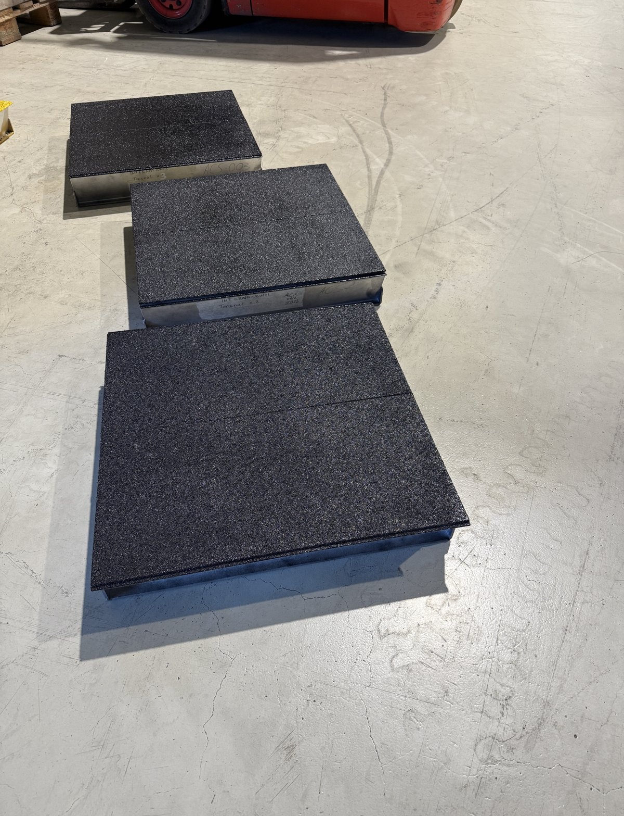
MERKEMALING OG VEDLIKEHOLD
Vedlikehold tilpasset overflatetype
Alle helidekk overvåkes og vedlikeholdes i drift i eiers/operatørs godkjente vedlikeholdsprogram.
SLITASJEFLATER (MALING + ANTISKID)
Ingen gjentakende friksjonsverifikasjon – holdes rent og vedlikeholdt
ALUMINIUM MED LAB-«TYPESERTIFISERING»
Ingen gjentakende friksjonsverifikasjon – holdes rent og vedlikeholdt
0,71
μ med anbefalt antiskid
Felles spesifikasjon: antiskid-korn 1,4–2,0 mm, 2,0 kg/m² (NORSOK M-501 angir ikke korn)
NLR-test: original + 1 og 2 ekstra toppstrøk – liten forskjell
Kilde: ACS-FR-2026-001, Aircontact Services (19.08.2026)
10
Notes:
Alle helidekk skal overvåkes og vedlikeholdes i drift som del av eiers eller operatørs godkjente vedlikeholdsprogram. Slitasjeflater med maling og antiskid verifiseres med harmonisert bremset-hjul-tester med faste intervaller, mens aluminiumsflater med lab-typesertifisering ikke trenger gjentakende friksjonsverifikasjon, men holdes rene og vedlikeholdt. NLR testet original merkemaling pluss ett og to ekstra toppstrøk med standard prosedyre fra Aker BP – International, med liten forskjell. NORSOK M-501 angir ikke korn, så vi anbefaler felles spesifikasjon med 1,4–2,0 mm korn og 2,0 kg/m², som ga μ 0,71.

Slide 12
LANDINGSNETT
Landingsnett bør fjernes, kan utgjør sikkerhetsrisiko (løse stropper)
7
n
Faste helidekk med landingsnett
Flyttbare fartøy, flytere, andre
Standardisering mot UK sektor
Draugen · Sleipner B · Åsgard A · Åsgard B · Aasta Hansteen · Alvheim · Skarv
Alle er aluminiumsdekk med dokumentert μ 0,66–0,71 – over minimum
Nett var ment for dekk under minimumsfriksjon
NLR-CR-2013-017: nett gir +0,07 til +0,25 på glatt alu
Ikke påvist bidrag på dekk som oppfyller krav
Dokumentert μ gjelder underliggende dekk
ANBEFALING
Fjern landingsnett på alle helidekk
Kilde: ACS-FR-2026-001, Aircontact Services (19.08.2026); NLR-CR-2013-017
11
Notes:
Friksjonsnett var ment for dekk som ikke oppfylte minimumsfriksjon. Bare fem dekk har fortsatt nett, og alle er aluminiumsdekk med dokumentert friksjon mellom 0,66 og 0,71 på det underliggende dekket. NLR-rapport 2013-017 viser at nett gir 0,07 til 0,25 på glatt aluminium, men effekten varierer med hjulets posisjon og er ikke påvist nødvendig på dekk som allerede oppfyller kravet. Vi anbefaler derfor å fjerne nettene på alle helidekk.

Slide 13
TILGANG TIL DOKUMENTASJON
Alt underlag samlet hos Offshore Norge
Sluttrapport Prosjekt Sklisikkerhet
ACS-FR-2024-001, Aircontact Services, 15.05.2024
SENTRALE NLR-RAPPORTER
NLR-CR-2013-017
NLR-CR-2017-241
NLR-CR-2017-376
NLR-CR-2018-148
NLR-CR-2023-146
NLR-CR-2023-458
NLR-CR-2025-607
NLR-CR-2026-026
Sluttrapport Prosjekt Friksjonsdokumentering
ACS-FR-2026-001, Aircontact Services, 19.08.2026
Overview of Helidecks on NCS
Register per dekk: operatør, år, planketype, gruppe, μ og dokumentasjonsgrunnlag
Publisert på Offshorenorge.no/friksjon og Helidesk.no
Hvert helidekk har et referansedokument som beskriver friksjonsgrunnlaget.
12
Notes:
Begge sluttrapportene, registeret Overview of Helidecks on NCS og de refererte NLR-rapportene er publisert på Helidesk.no åpent og Offshore Norge. Registeret viser per dekk operatør, år, planketype, gruppe, friksjonsverdi og dokumentasjonsgrunnlag. Hvert helidekk har i tillegg et eget referansedokument som beskriver friksjonsgrunnlaget.

Slide 14
ANBEFALINGER OG VIDERE PROSESS
Til vurdering
01
Oppdatere «Veiledning til forskrift om luftfart med helikopter – bruk av offshore helikopterdekk» (BSL D 5-1)?
02
Akseptere dokumentert μ per helidekk som oppfyllelse av §16
03
Fjerne landingsnett på alle helidekk som oppfyller krav til sklisikkerhet
04
Nye helidekk: fullskala labtest («typesertifisering») før idriftsettelse
Kilder: ACS-FR-2024-001 (15.05.2024) og ACS-FR-2026-001 (19.08.2026), Aircontact Services
13
Notes:
Vi ber Luftfartstilsynet implementere anbefalingene fra begge prosjektene. Konkret ønsker vi at veiledningen til BSL D 5-1 oppdateres med akseptable samsvarsmåter, og at dokumentert friksjon per helidekk aksepteres som oppfyllelse av §16. Videre anbefaler vi å fjerne friksjonsnett, etablere felles spesifikasjon for antiskid-korn, og at nye helidekk får fullskala labtest før idriftsettelse.

Slide 15
Spørsmål og eventuelt
Takk for oppmerksomheten
John Arild Gundersen, Technical Authority Aviation, Aker BP
på vegne av industrikonsortiet
Notes:
Takk for oppmerksomheten. Vi åpner nå for spørsmål og eventuelt, og diskuterer gjerne veien videre for oppdatering av veiledningen.

